Slide 1
Regelverk och överenskommelse Träningsområde Flemingsberg – Tumba / Tullinge – Brosjön – S Getaren – Kvarnsjön / Ådran
Februari 2022

Slide 2
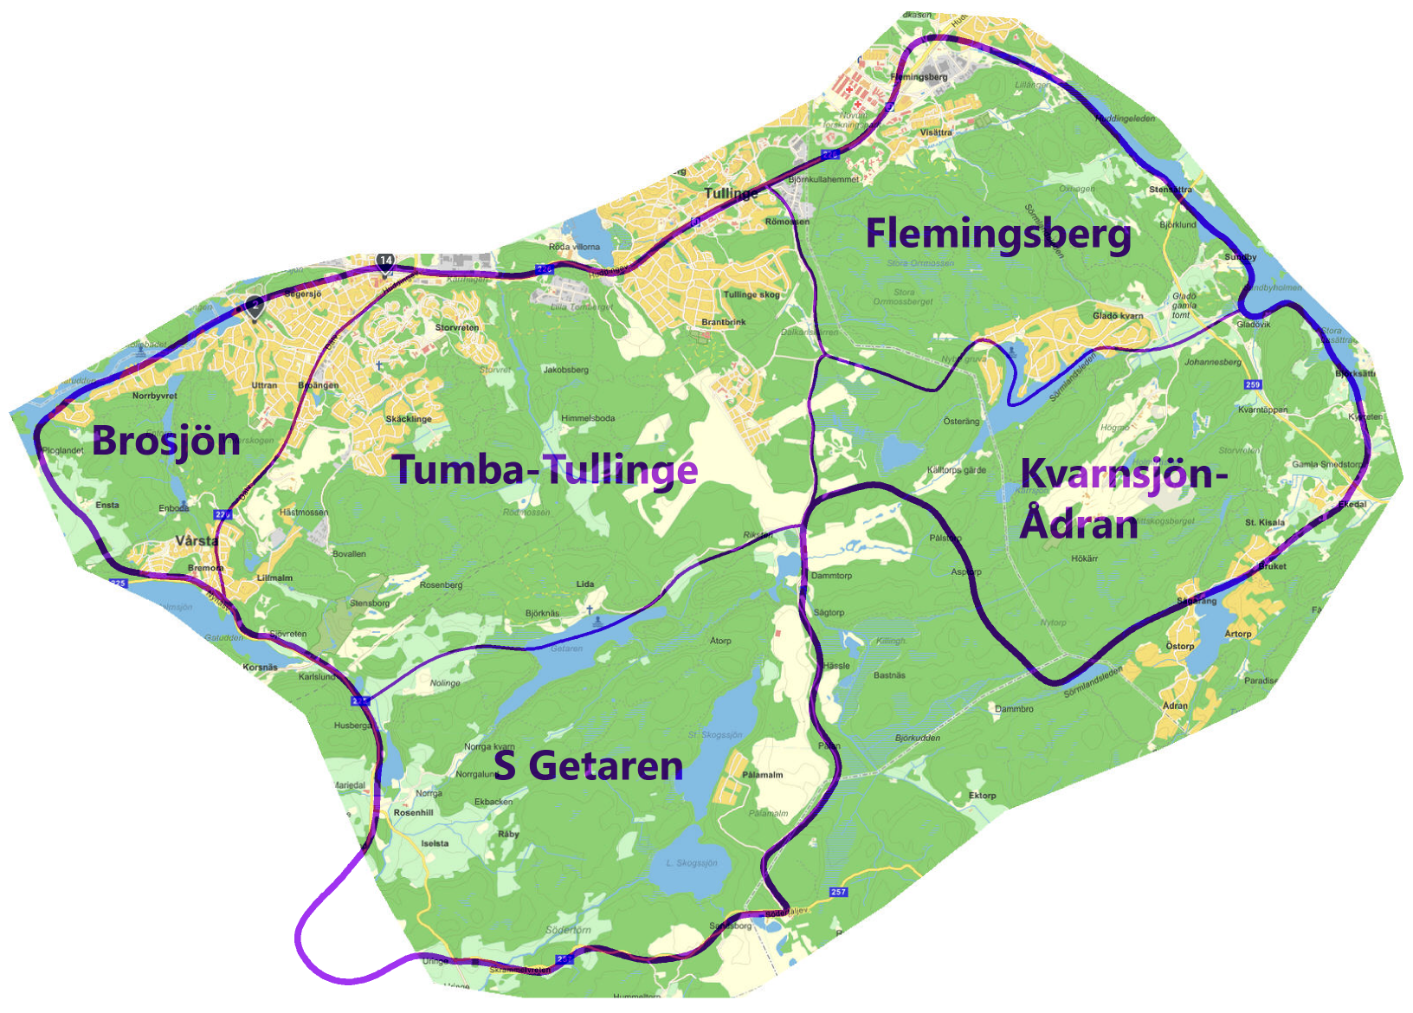
Kartområde
Karta | Kartägare
Flemingsberg | Hellas – Snättringe
Tumba-Tullinge | Botkyrka-Salem kartkommitté
Brosjön | Botkyrka-Salem kartkommitté
S Getaren | Hellas
Kvarnsjön-Ådran | Hellas – Snättringe

Slide 3
Övergripande
Kartsamarbetet har som huvudsakligt syfte att bredda utbudet av träningsmark för löpare i samarbetande klubbar
Överenskommelsen gäller endast aktiviteter där klubben som använder kartmaterialet ej tar ut anmälningsavgift av deltagarna. Arrangemang som Stockholm by Night, Luffarligan, Sommarserien, Nattugglan etc ingår ej. Denna typ av arrangemang får som tidigare köpa in kartorna genom överenskommelse med kartägare och enligt gällande prislista. För träningsaktiviteter inom ramen för överenskommelsen görs ingen ekonomisk avräkning.
Träningsansvariga behöver säkerställa att regelverket följs så att upparbetade relationer med övriga intressenter som markägare, jägare, arrendatorer etc ej påverkas negativt.
Kartorna som tillhandahålls får endast användas för här angivet syfte och får ej spridas vidare.

Slide 4
Planering och genomförande av träning
Träningsgruppens storlek
Grupper om upp till i storleksorningen 10 personer. Här krävs inga åtgärder utan kan anses genomföras inom ramen för allemansrätten. Om aktiviteten är publicerad i klubbkalender ska det tydligt framgå att den avser en specifik målgrupp. Specifika regler som kan finnas för området ska följas.
Klubbträningar för större grupper planeras in i god tid. Normalt sett görs inplanering två gånger per år, för våren resp hösten. Inbokning med kartägarens markansvarige. Planeringsdatum fastställs per säsong.
Vid inplanering av klubbträningar ska samlingsplats och terrängområden enligt A, B, C markerat med röd linje på respektive karta, se längre ned i dokumentet, anges.
Kartor tillhandahålls av utsedd person / funktion i respektive klubb
Använd “Smarta listan”, infogad till höger, som guide vid planering av träningar.
Beakta vårdatumstoppet och datum för jaktperioder, speciellt bockjakten i augusti och älgjakten i oktober, se “Vårdatumperioden” och “Årscirkeln” infogade till höger.
Återkoppling till kartägare
Om något specifikt inträffat eller som man noterat under en aktivitet som kan vara av intresse för kartägaren
Noterat behov av kartuppdatering

Slide 5
Mark- och jaktkontaktperson för överenskommelsen
Karta | Namn | Klubb | E-post | Telefon
Flemingsberg | Göran Nilsson | Snättringe SK | goran.i.nilsson@telia.com | 070-724 44 35
Tumba-Tullinge | Björn Axelsson | Tullinge SK | bjorn66axelsson@outlook.com | 073-3403183
Brosjön | Björn Axelsson | Tullinge SK | bjorn66axelsson@outlook.com | 073-3403183
S Getaren
Kvarnsjön-Ådran | Göran Nilsson | Snättringe SK | goran.i.nilsson@telia.com | 070-724 44 35

Slide 6
Access till kartor
Karta | Plats
Flemingsberg | https://secure.webforum.com/sskarr/doc/?dfRefID=38615300
Tumba-Tullinge | https://drive.google.com/drive/folders/1TtRW3LBfAObSMZiq9WjYi8YnaywzIx-t
Brosjön | https://drive.google.com/drive/folders/1TtRW3LBfAObSMZiq9WjYi8YnaywzIx-t
S Getaren | http://www.hellasorientering.se/download/kartfil-lida-uringe/
Kvarnsjön-Ådran | https://secure.webforum.com/sskarr/doc/?dfRefID=34546976

Slide 7
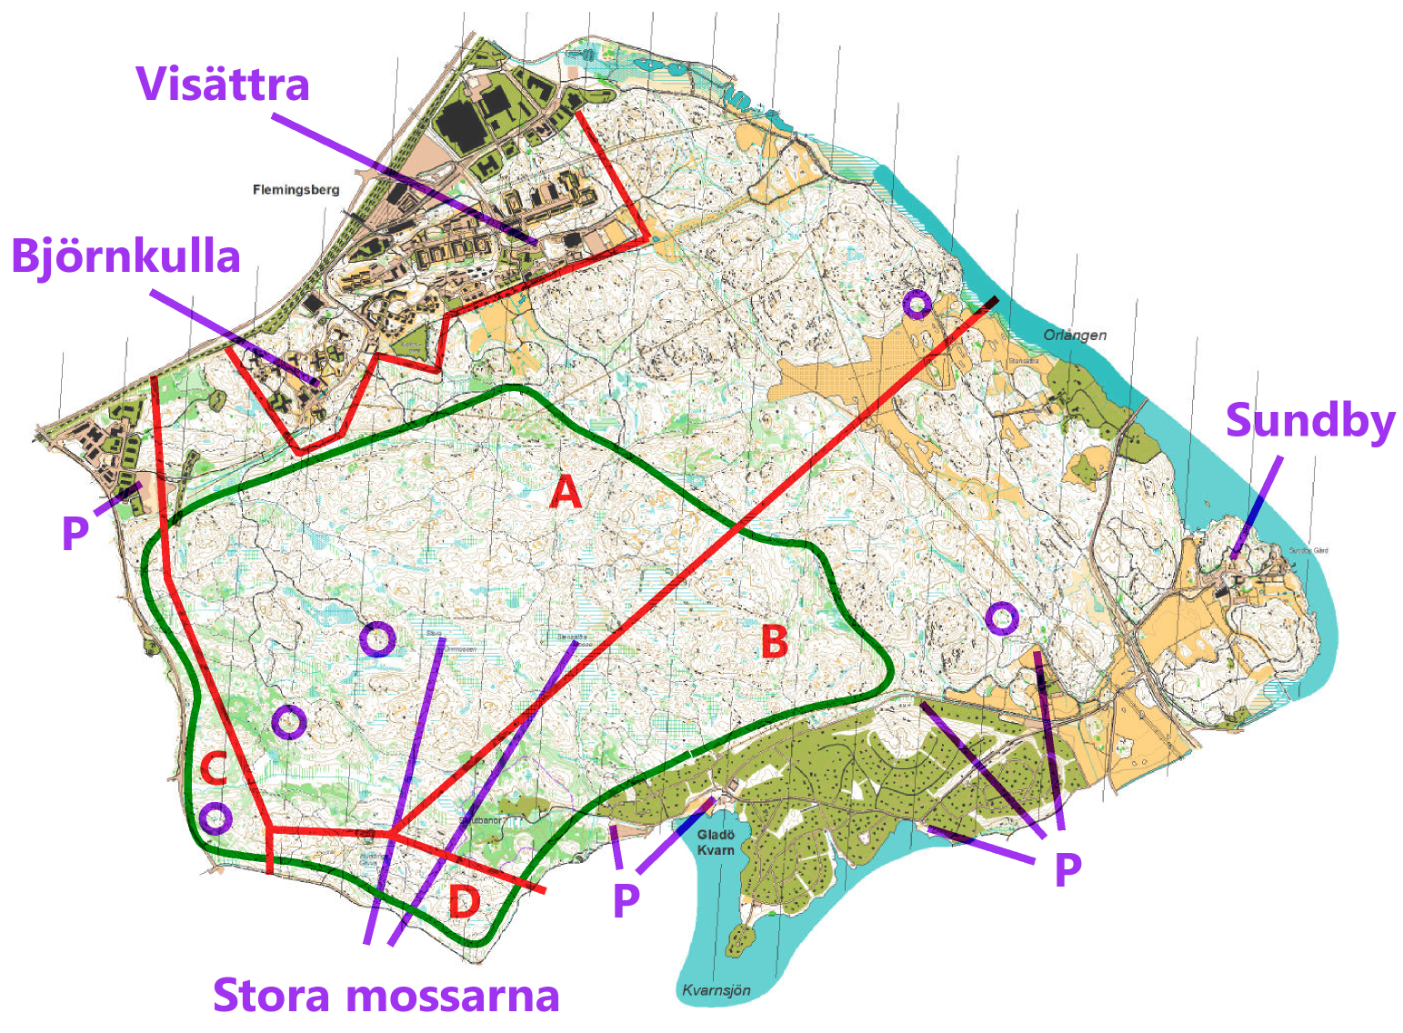
Flemingsberg
Specifik information per karta
Större träningar är lämpliga från Visättra, Björnkulla och Sundby där det finns gott om parkeringsplatser.
P-platser för mindre grupper är markerade med P på kartan
Undvik belastning av de stora sankmarkerna, Stora Orrmossen och Stensättra mosse
Undvik att sätta kontroller nära åtelplatserna och spring inte närmare än 50 m från dem med pannlampa, markerade med cirkel på kartan
Beakta tjäderperioden på våren, grönt område på kartan. Aktivitet förbjuden 16/4-10/5 på natten kl 18-10.

Slide 8
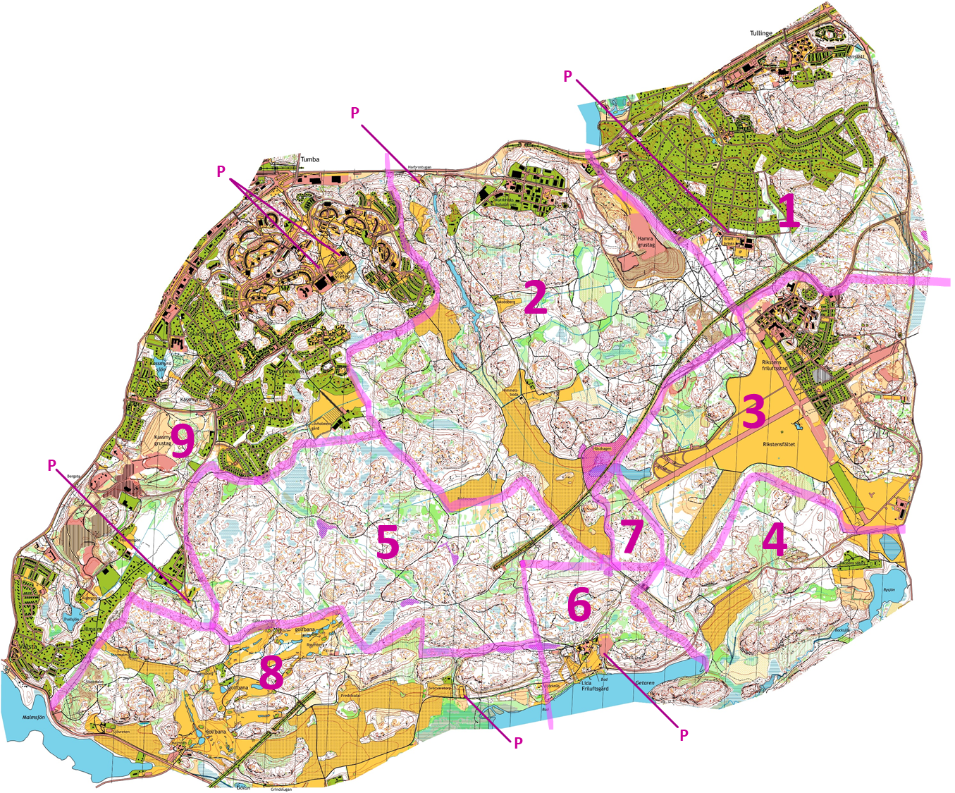
Tumba-Tullinge
Specifik information per karta
Område 5,6 och 7 består av Lida naturreservat. Tillstånd krävs för arrangemang med fler deltagare än 50 deltagare.
På kartan finns markerade förbudsområden, överenskomna med markägare och jaktlag.

Slide 9
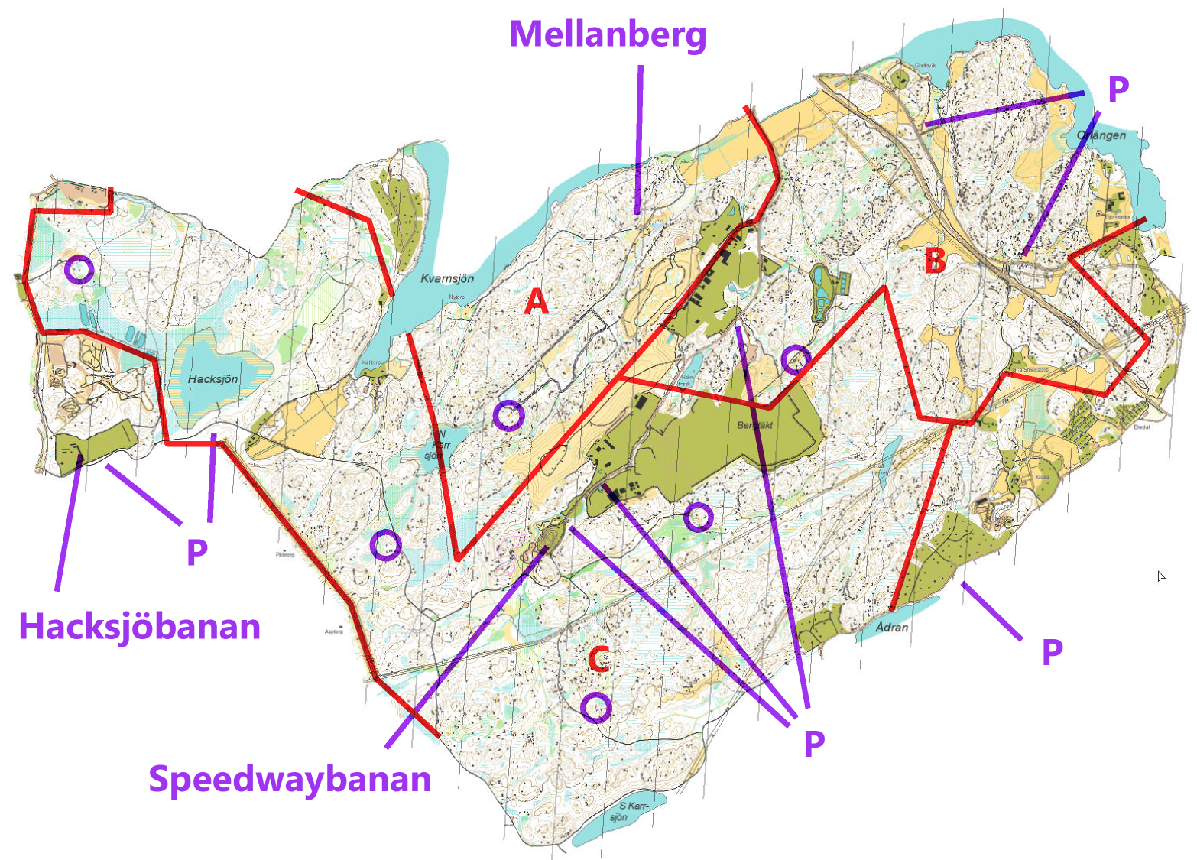
Kvarnsjön - Ådran
Specifik information per karta
Halvstora träningar är lämpliga från Mellanberg. Om en stor klubbträning planeras kan man kontakta MC klubben och fråga om det går bra att parkera på deras grusplan.
Även grusvägen vid Hacksjöbanan och asfaltsvägen före speedwaybanan kan ta in ganska många bilar om man parkerar varsamt.
P-platser för mindre grupper är markerade med P på kartan.
Kör ej förbi bommen vid speedway-banan, även om den råkar vara öppen
Undvik att sätta kontroller nära åtelplatserna och spring inte närmare än 50 m från dem med pannlampa, markerade med cirkel på kartan
Det är frekvent jakt under perioden oktober-januari sydväst om N Kärrsjön och söder om bergtäkten

Slide 10
S Getaren
Specifik information per karta
Beakta tjäderperioden på våren
xx

Slide 11
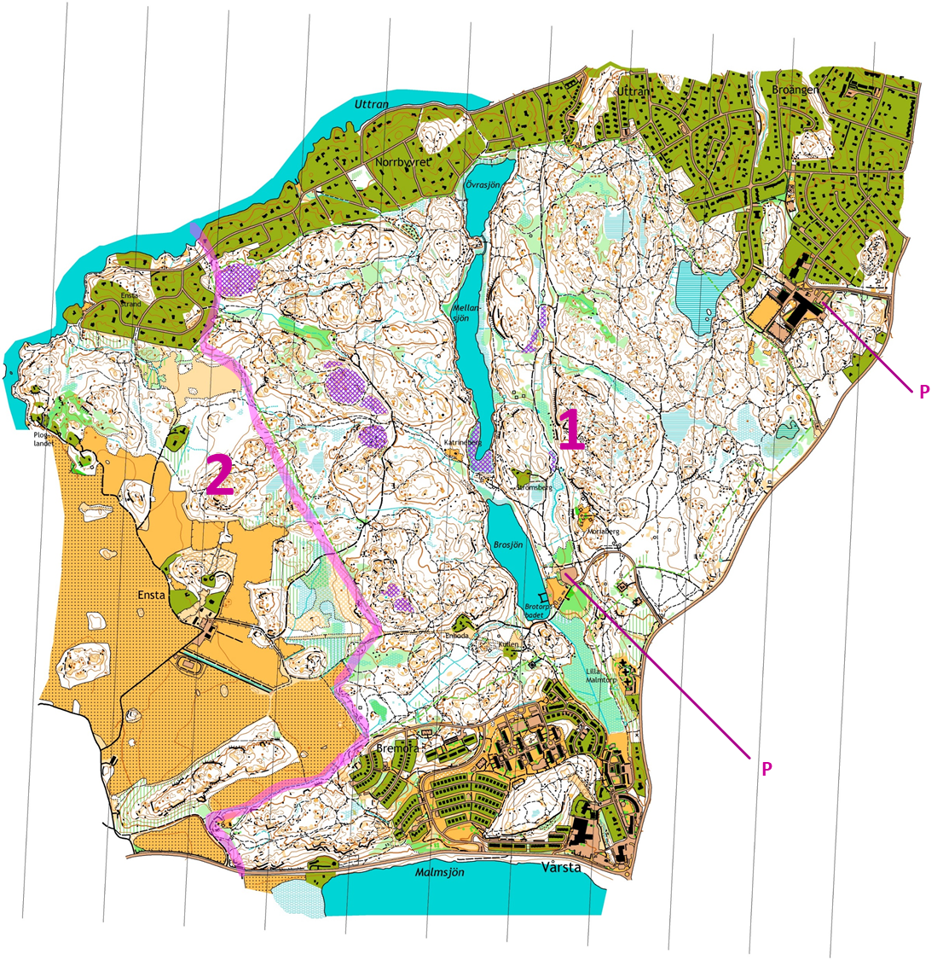
Brosjön
Specifik information per karta
Område 1 består av Vinterskogens naturreservat. Tillstånd krävs för arrangemang med fler deltagare än 50 deltagare.
På kartan finns markerade förbudsområden, överenskomna med markägare och jaktlag.
Inom område 2 ska ingen orienteringsverksamhet ske för närvarande.

